Slide 1
HORS-SÉRIE
SPÉCIAL ÉTÉ
LA CFE-CGC VOUS PROTÈGE
Histoire-Géo
Toutes les
matières
Histoire-Géo
Maths
Sport
Informatique
Français
Juillet 2022

Slide 2
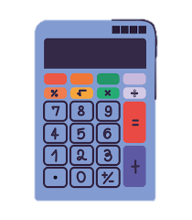
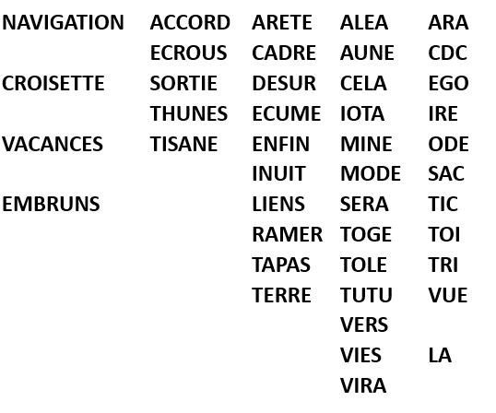
CFE-CGC : N°1 des cahiers de vacances syndicaux
BIEN SE PRÉPARER DURANT L’ÉTÉ POUR LES ÉLECTIONS DE DÉCEMBRE 2022
Maths
POUR QUEL SYNDICAT VOTER ?
1) Choisissez votre chiffre favori entre 1 et 9
2) Multipliez-le par 3
3) Additionnez 3 au résultat et multipliez encore par 3
4) Additionnez ensemble les chiffres du nombre obtenu
5) Ajoutez 3 et additionnez à nouveau les chiffres ensemble
1. UNSA 2. CGT 3. CFE-CGC 4. CFDT 5. SNUP 6. FO 7. CFTC 8. Vote blanc 9. Aucun
Français
Lecture de l’été
MOTS MÉLÉS
T | V | I | E | S | E | N | U | H | T | A | L | E | C | E
A | I | A | R | E | T | E | C | I | F | E | A | L | E | A
P | R | C | C | R | O | I | S | E | T | T | E | O | C | E
A | A | C | A | A | S | A | C | N | O | G | C | T | R | E
S | M | O | D | E | N | A | V | I | G | A | T | I | O | N
T | E | R | R | E | E | C | U | M | E | T | U | T | U | F
R | R | D | E | S | I | R | E | M | B | R | U | N | S | I
I | V | E | R | S | L | L | A | S | O | R | T | I | E | N
Juillet 2022
Papier recyclé – Imprimerie CDC

Slide 3
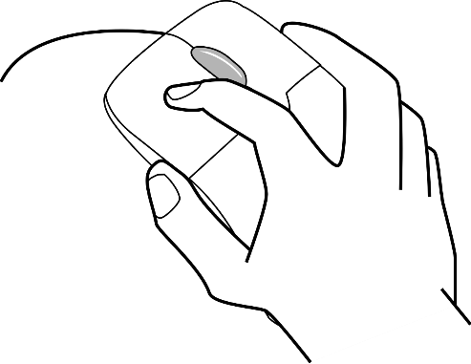
Sport
NOUVELLES
ÉLECTIONS 2022
SE MUSCLER L’INDEX
1) Positionner votre index comme ceci
2) Puis, repliez le comme cela
3) Répétez 10 fois.
Vous êtes prêt à voter !
RÉVÈLE L’ÉLECTEUR
QUI EST EN TOI !
CFE-CGC
SONDAGE
La CFE-CGC a réalisé un sondage auprès d’un échantillon représentatif de ses adhérents.
La CFE-CGC arrive largement en tête des élections avec 100 % des suffrages exprimés.
Informatique
COMMENT BIEN VOTER ?
CFE-CGC, VOTRE EXPERT EN RÉVISIONS

Slide 4
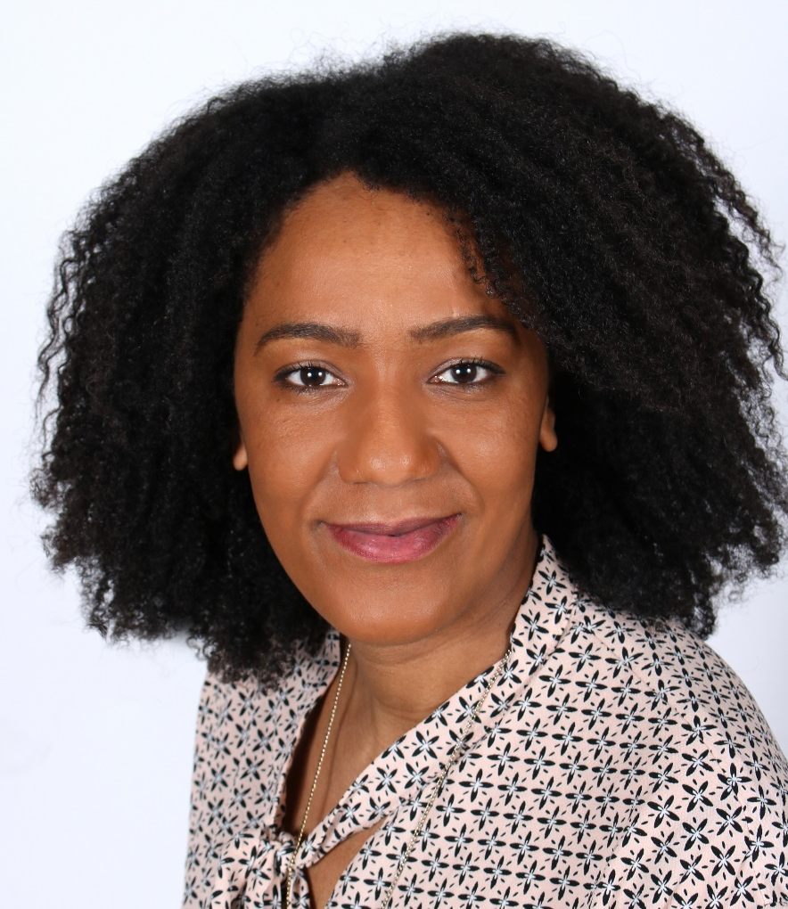
/ Interview octobre 2021 /
LA CFE-CGC
SE RENFORCE
Saadia IMALOUAN
BORDEAUX
Saadia, peux-tu te présenter ?
J’ai intégré la CDC en 2005 en tant que gestion de carrière de catégorie C et j’y ai évolué au fil des concours internes et des mobilités. Depuis 2018, après l’obtention du concours interne catégorie A «Banque Finance», je suis analyste financier à la Direction du risque Groupe et j’exerce aujourd’hui au sein de la Direction Régionale Nouvelle Aquitaine sous l’entité Direction du Risque Réseaux.
Pourquoi as-tu décidé de t’investir dans la vie syndicale ?
A l’heure des départs massifs à la retraite des personnes qui se sont battues pour les avantages que nous avons trouvé à notre arrivée à la CDC, il me semble important qu’une nouvelle génération prenne le relais pour maintenir mais également faire évoluer favorablement nos acquis sociaux. L’idée est de faire perdurer l’héritage afin que les nouveaux entrants en bénéficient aussi.
Pourquoi as-tu choisi de rejoindre la CFE-CGC ?
En échangeant avec les représentants CFE-CGC, j’ai été conquise par la dynamique de l’équipe en place.
De plus, nous avons la chance d’avoir dans ce syndicat des experts de la défense de nos droits (Epargne salariale, gestion du temps, évolution de carrière, rémunérations, …). La CFE-CGC détient une vraie expertise qui permet des analyses pertinentes et des propositions adaptées. Cette expérience a été acquise grâce à un engagement sans faille auprès et pour le personnel depuis des années. A leur contact, on remarque une volonté sincère de défendre les intérêts de chaque collaborateur de la CDC. D’ailleurs leur récente action le montre : la non-signature de l’accord cadre. En effet ils ont refusé de signer cet accord car la thématique « évolution de la rémunération » n’était pas à la hauteur.
La suite a montré qu’ils ont eu raison. Les évolutions de salaire ont été réduite cette année à la seule main de la Direction.
Tes perspectives pour l’avenir ?
Je rejoins cet été l’équipe CFE-CGC en tant que permanente syndicale sur le site de Bordeaux.
Je souhaite aider mes collègues dans leurs projets de carrière et agir pour la défense de leurs droits. Les écouter, les motiver et les outiller si besoin, le tout dans la bienveillance et la bonne humeur.
Sur Bordeaux, je souhaite pouvoir siéger dans les instances locales afin de traiter plus spécifiquement et plus particulièrement des problématiques du site Bordelais.
Pour cela, je m’investis déjà afin de proposer une liste de candidat(e)s CFE-CGC pour les élections de décembre 2022 et pour construire, tant au niveau national que local, une charte revendicative cohérente et non électoraliste qui je l’espère donnera envie à mes collègues de soutenir le projet CFE-CGC.
https://cdc.cfe-cgc.fr

